Slide 1
PASS UE ANGLAIS Responsable : Amaury LEMOINE
Présentation

Slide 2
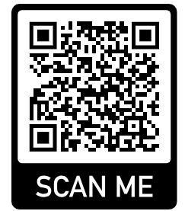
I. TEST DE POSITIONNEMENT (2 septembre – 4 novembre)
Test obligatoire pour tous les étudiant(e)s, disponible du 2 septembre au 4 novembre
sur MOODLE LYON 1
Durée : 1h (un seul passage possible!)
Mode : en autonomie (tirage des questions aléatoire sur des centaines de questions disponibles)
Composé de questions de compréhension orale et écrite + questions de grammaire et vocabulaire
Résultats permettant d’inscrire les étudiant(e)s, selon leur niveau (Cadre Européen Commun de Référence pour les Langues), dans un des 4 espaces d’activités.
Un(e) étudiant(e) n’ayant pas passé ce test sera automatiquement inscrit(e) dans le niveau le plus élevé.

Slide 3
II. ESPACES DE TRAVAIL EN AUTONOMIE (5 novembre – 8 janvier)
Espaces créés sur MOODLE :
ANGLAIS PASS NIVEAU A1/A2 Lyon-Est
ANGLAIS PASS NIVEAU B1 Lyon-Est
ANGLAIS PASS NIVEAU B2 Lyon-Est
ANGLAIS PASS NIVEAU C1/C2 Lyon-Est
Chaque espace suit la même présentation mais les objectifs sont différents pour chaque niveau
Chaque espace propose un grand nombre de questionnaires répartis par activités langagières (compréhension orale, compréhension écrite, expression écrite, connaissances lexicales et grammaticales)
Les étudiant(e)s ont accès à leur espace quand ils/elles le souhaitent et choisissent leur propre rythme de travail du 5 novembre au 8 janvier

Slide 4
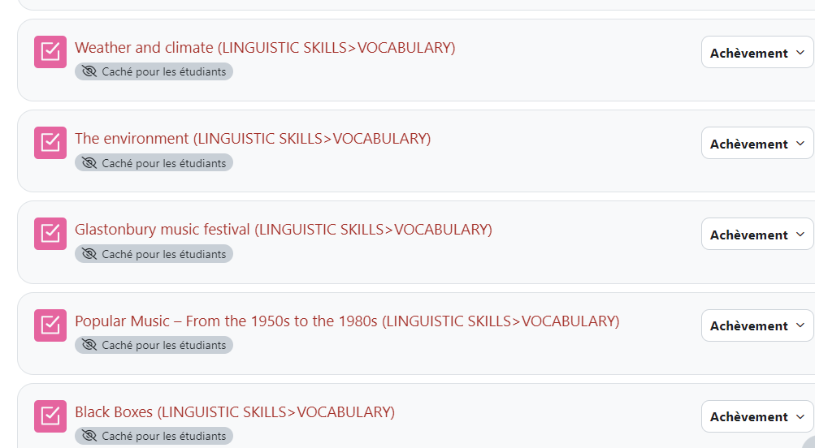
Consignes en français
Accès aux questionnaires en un clic

Slide 5
III. OBJECTIFS
Le nombre de questionnaires à valider varie selon le niveau de langue:
- A1/A2 : 65 questionnaires
- B1 : 55 questionnaires
- B2 : 50 questionnaires
- C1/C2 : 45 questionnaires
L’objectif étant une remise à niveau pour les étudiants les plus faibles, une consolidation ou progression pour les plus avancés

Slide 6
IV. COMMENT VALIDER UN QUESTIONNAIRE
Du moment que vous cliquez sur « TERMINEZ » à la fin du questionnaire, vos réponses et votre résultats sont enregistrés. Un même questionnaire peut être fait 2 fois, il pourra donc compter pour deux questionnaires.
Seuls les questionnaires auxquels vous obtenez une note supérieure ou égale à 10/20 seront validés.
Il ne s’agit donc pas de répondre aux questionnaires au hasard ou vous risquez d’épuiser le nombre de questionnaires disponibles sans avoir validé l’UE!

Slide 7
V. SUIVI
MOODLE permet de suivre votre progression grâce au CARNET DE NOTES.
Merci de ne pas me contacter pour savoir où vous en êtes, je ne suis pas en mesure de répondre à tout le monde!

Slide 8
V. VALIDATION
Les espaces seront fermés au 8 janvier à 23h59
Une vérification simple, rapide et fiable sera alors faite.
Tou(te)s les étudiant(e)s ayant réussi le bon nombre de questionnaires auront validé leur UE d’anglais
En cas de questions importantes ou problème grave:
amaury.lemoine@univ-lyon1.fr

